Slide 1
4월13일 목요일
단일행 함수
1. 문자함수
2. 숫자관련 함수
3. 날짜관련 함수
4. 형변환 함수
5. 일반함수 (nvl, nvl2, decode, case)

Slide 3
SQL 단일행 함수
1. 문자 함수
함 수 명 | 의 미 | 사 용 예
INITCAP | 입력 값의 첫 글자만 대문자로 변환 | INITCAP(‘abcd’) -> Abcd
LOWER | 입력 값을 전부 소문자로 변환 | LOWER(‘ABCD’) -> abcd
UPPER | 입력 값을 전부 대문자로 변환 | UPPER(‘abcd’) ->ABCD
LENGTH | 입력된 문자열의 길이 값을 출력 | LENGTH(‘한글’) -> 2
LENGTHB | 입력된 문자열의 길이의 바이트 값을 출력 | LENGTHB(‘한글’) -> 4
CONCAT | 두 문자열을 결합해서 출력. || 연산자와 동일 | CONCAT(‘A’,’B’) -> AB
SUBSTR | 주어진 문자에서 특정 문자만 추출 | SUBSTR(‘ABC’,1,2) -> AB
SUBSTRB | 주어진 문자에서 특정 바이트만 추출 | SUBSTRB(‘한글’,1,2) -> 한
INSTR | 주어진 문자에서 특정문자의 위치 추출 | INSTR(‘A*B#’,’#’) - > 4
INSTRB | 주어진 문자에서 특정문자의 위치 바이트값 추출 | INSTRB(‘한글로’,’로’) -> 5
LPAD | 주어진 문자열에서 왼쪽으로 특정 문자를 채움 | LPAD(‘love’,6,’*’) -> **love
RPAD | 주어진 문자열에서 오른쪽으로 특정 문자를 채움 | RPAD(‘love,’6,’*’) -> love**
LTRIM | 주어진 문자열에서 왼쪽의 특정문자를 삭제함 | LTRIM(‘*love’,’*’) -> love
RTRIM | 주어진 문자열에서 오른쪽의 특정문자를 삭제함 | RTRIM(‘love*’,’*’) -> love
REPLACE | 주어진 문자열에서 A 를 B 로 치환함 | REPLACE(‘AB’,’A’,’E’) -> EB
REGEXP_REPLACE | 주어진 문자열에서 특정패턴을 찾아 치환함 | 아래 예 참조
REGEXP_INSTR | 주어진 문자열에서 특정패턴의 시작 위치를 반환 | 아래 예 참조
REGEXP_SUBSTR | 주어진 문자열에서 특정패턴을 찾아 반환함 | 아래 예 참조
REGEXP_LIKE | 주어진 문자열에서 특정패턴을 찾아 반환함 | 아래 예 참조
REGEXP_COUNT | 주어진 문자열에서 특정패턴의 횟수를 반환 | 아래 예 참조

Slide 4

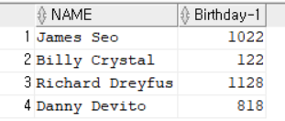

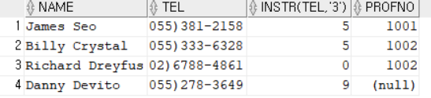
select * from emp;
//입력값이 첫 글자만 대무자로 변환
select ename, initcap(ename) "INITCAR" from emp where deptno=10;
//소문자로 변환
select ename,lower(ename) "LOWER", upper(ename) "UPPER" from emp where deptno=10;
//길이
select ename, length(ename), lengthb(ename) from emp where deptno=20;
select '홍길동', length('홍길동'), lengthb('홍길동') from dual;
//글자 추출
select substr('abcde',3,2) "3,2", substr('abcde',-3,2), substr('abcde',-3,4) from dual;
//student테이블에서 jumin컬럼을 사용해서 1전공이 101번인 학생들의 이름과 태어난 월일,생일, 하루 전 날짜를 출력하세요.(050413-3111111)
select name,substr(jumin,3,4)-1 "Birthday-1" from student where deptno1=101;
//'-'이 3번째 나오는 위치
select 'A-B-C-D', instr('A-B-C-D','-',1,3) "INSTR" from dual;
//student 테이블에서 1전공이 101번인 학생들의 tel컬럼을 조회하여 3이 첫번째로 나오는 위치를 이름과 전화번호와 함께 출력하세요.
select name, tel, instr(tel,'3') ,profno from student where deptno1=101;

Slide 5
SQL 단일행 함수
2. 숫자 관련 함수
이 름 | 의 미 | 사 용 예
ROUND | 주어진 숫자를 반올림 한 후 출력함 | ROUND(12.345,2) -> 12.35
TRUNC | 주어진 숫자를 버림 한 후 출력함 | TRUNC(12.345,2) -> 12.34
MOD | 주어진 숫자를 나누기 한 후 나머지 값 출력함 | MOD(12,10) -> 2
CEIL | 주어진 숫자와 가장 근접한 큰 정수 출력함 | CEIL(12.345) -> 13
FLOOR | 주어진 숫자와 가장 근접한 작은 정수 출력함 | FLOOR(12.345) -> 12
POWER | 주어진 숫자1의 숫자2 승을 출력함 | POWER(3,2) -> 9

Slide 6
SQL 단일행 함수
3. 날짜 관련 함수들
- 7월 20일 + 3 은 7월 23일로 생각합니다.
- 7월 20일 – 3 은 7월 17일로 생각합니다.
- 7월 20일 – 7월 15일 은 5일 차이 난다 라고 생각합니다.
함 수 명 | 의 미 | 결 과
SYSDATE | 시스템의 현재 날짜와 시간 | 날짜
MONTHS_BETWEEN | 두 날짜 사이의 개월 수 | 숫자
ADD_MONTHS | 주어진 날짜에 개월을 더함 | 날짜
NEXT_DAY | 주어진 날짜를 기준으로 돌아오는 날짜 출력 | 날짜
LAST_DAY | 주어진 날짜가 속한 달의 마지막 날짜 출력 | 날짜
ROUND | 주어진 날짜를 반올림 | 날짜
TRUNC | 주어진 날짜를 버림 | 날짜

Slide 7
SQL 단일행 함수
4. 형 변환 함수( 11g 기준 )
데이터 타입 | 설 명
CHAR(n) | 고정길이의 문자를 저장합니다. 최대값은 2000 bytes 입니다
VARCHAR2(n) | 변하는 길이의 문자를 저장합니다. 최대값은 4000 bytes 입니다
NUMBER(p,s) | 숫자 값을 저장합니다. p는 전체 자리수로 1-38 자리까지 가능하고 s는 소수점 이하 자리수로 -84 ~ 127 자리까지 가능합니다.
DATE | 총 7Byte로 BC 4712년 1월 1일부터 AD 9999년 12월 31일까지의 날짜를 저장할 수 있습니다.
LONG | 가변 길이의 문자를 저장하며 최대 2GB 까지 저장 할 수 있습니다
CLOB | 가변 길이의 문자를 저장하며 최대 4GB 까지 저장 할 수 있습니다
BLOB | 가변 길이의 바이너리 데이터를 최대 4GB 까지 저장 할 수 있습니다
RAW(n) | 원시 이진 데이터로 최대 2000 bytes 까지 저장할 수 있습니다
LONG RAW(n) | 원시 이진 데이터로 최대 2GB까지 저장할 수 있습니다
BFILE | 외부 파일에 저장된 데이터로 최대 4GB 까지 저장 할 수 있습니다

Slide 8
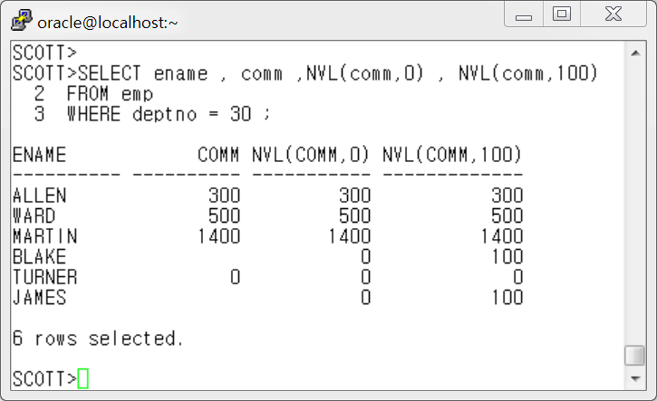
SQL 단일행 함수
5. 일반 함수
1) NVL( ) 함수 : NULL 값을 만나면 다른 값으로 치환해서 출력하는 함수
- 문 법: NVL(컬럼 , 치환할 값)
* 치환값이 숫자일 경우
NVL(sal , 0) -> sal 컬럼의 값이 null 일 경우 null 대신 0 으로 치환하라
NVL(sal , 100) -> sal 컬럼의 값이 null 일 경우 null 대신 100 으로 치환하라

Slide 9
SQL 단일행 함수
치환 값이 문자일 경우
NVL(position , ‘사원’) -> position 값이 null 일 경우 ‘사원’ 으로 치환하라
*치환 값이 날짜일 경우
NVL(hiredate,’2014/05/01’) -> hiredate 값이 null일 경우 '2014/05/01' 로 치환하라

Slide 10
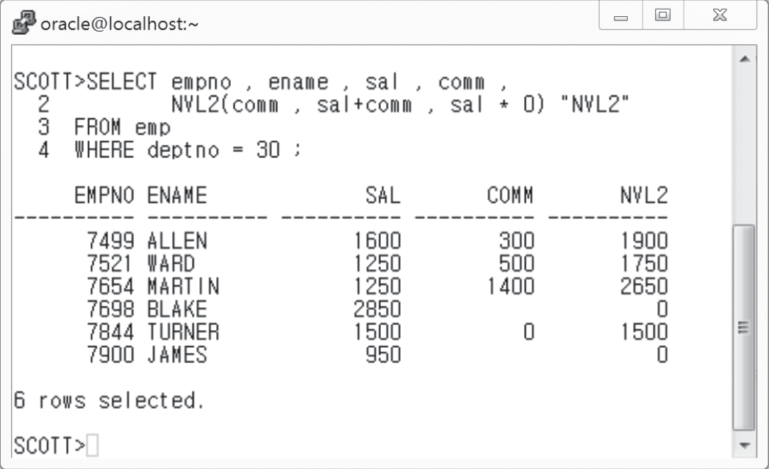
SQL 단일행 함수
2) NVL2( ) 함수
- 문 법: NVL2( COL1 , COL2 , COL3 )
예) emp 테이블에서 deptno 가 30번 인 사람들의 empno , ename , sal , comm 값을 출력하되 만약 comm 값이 null 이 아니면 sal+comm 값을 출력하고 comm 값이 null 이면 sal*0 의 값을 출력하세요.

Slide 11
SQL 단일행 함수
3) DECODE( ) 함수 (아주 중요합니다 !!)
DECODE 함수는 일반 개발 언어 등에서 사용중인 분기문인 IF 문을 오라클 SQL
안으로 가져온 함수입니다. DECODE 함수는 오라클에서만 사용되는 함수로 IF 문을 사용해야 하는 조건 문을 처리할 수 있습니다. 오라클에서만 사용되는 함수라서 별로 중요하지 않다는 의미가 아니라 오라클에서는 거의 사용되는 아주 중요한 함수 이므로 잘 습득하셔야만 합니다.
유형 1. A 가 B 일 경우 ‘1’ 을 출력하는 경우
- DECODE (A, B, ‘1’, null) (단 마지막 null은 생략 가능 합니다)

Slide 12
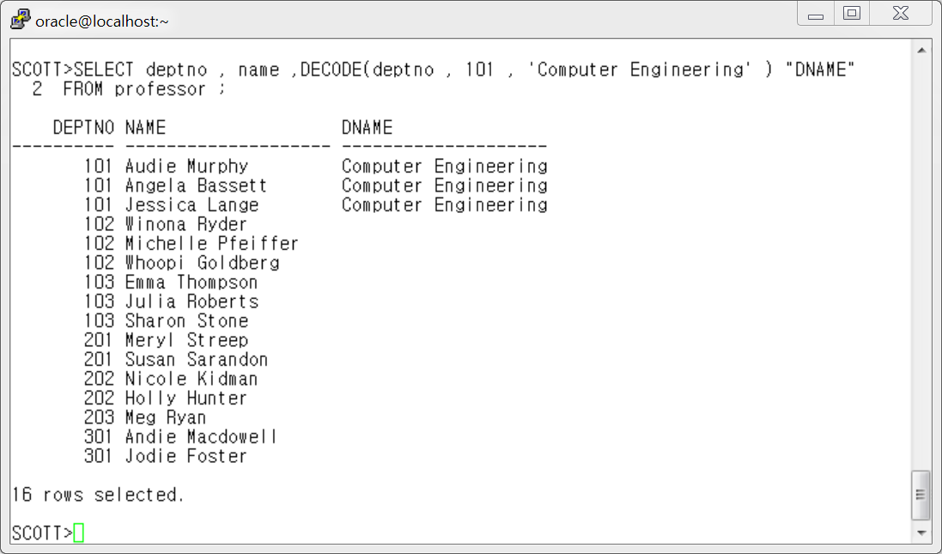
SQL 단일행 함수
유형 1 예제: professor 테이블에서 학과번호와 교수명 , 학과명을 출력하되 deptno 가 101 번인 교수만 학과명을 "Computer Engineering" 으로 출력하고 101번이 아닌 교수들은 학과명에 아무것도 출력하지 마세요

Slide 13
SQL 단일행 함수
4) CASE 문
문 법 : CASE 조건 WHEN 결과1 THEN 출력1
[WHEN 결과2 THEN 출력2]
ELSE 출력3
END “컬럼명”

Slide 14
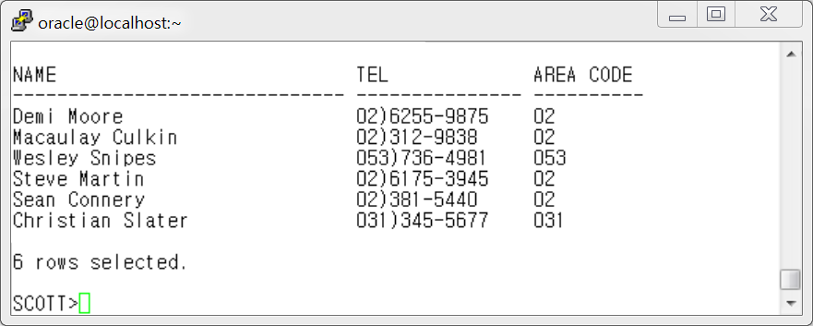
SQL 단일행 함수
** SUBSTR / INSTR 퀴즈 **
Student 테이블을 참조해서 아래 화면과 같이 1 전공이(deptno1 컬럼) 201번인 학생의 이름과 전화번호와 지역번호를 출력하세요.
단 지역번호는 숫자만 나와야 합니다.
select name,tel, substr(tel,1,instr(tel,')')-1) areacode
from student where deptno1=201;

Slide 15
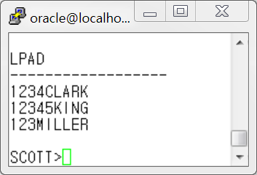
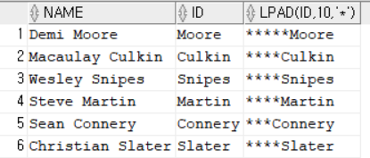
SQL 단일행 함수
** LPAD 퀴즈**
emp 테이블을 사용하여 아래 화면과 같이 deptno가 10 번인 사원들의 사원이름을 총 9 바이트로 출력하되 빈 자리에는 해당 자리의 숫자로 채우세요.
select lpad(ename,9,'123456') from emp where deptno=10;
위 그림에서 CLARK 는 총 5글자니까 빈 자리 수에 1234 가 나오는 것이고 MILLER 는 총 6 글자니까 빈 자리 수에 123 이 나오는 것입니다~
select name,id,lpad(id,10,'*') from student where deptno1=201;

Slide 16
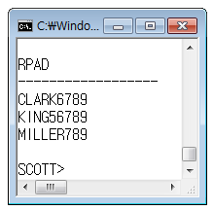
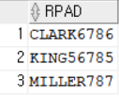
SQL 단일행 함수
** RPAD 퀴즈 **
아래 화면과 같이 emp 테이블에서 deptno 가 10번인 사원들의 이름을 총 9자리로 출력하되 오른쪽 빈자리에는 해당 자리 수에 해당되는 숫자가 출력되도록 하세요.
힌트는 ename 길이를 구해서 다음 자리부터 숫자를 잘라와서 채우면 됩니다.
즉 CLARK 은 lengthb 하면 5 나오니까 6부터 9까지를 잘라와서 CLARK 다음에 채우기 하면 됩니다~ 꼭 혼자의 힘으로 풀어보세요~포기하면 안돼요~~
select rpad(ename,9,substr('123456789',lengthb(ename)+1)) "RPAD"
from emp
where deptno=10;
select rpad(ename,9,substr('12345678',lengthb(ename)+1)) "RPAD"
from emp
where deptno=10;

Slide 17
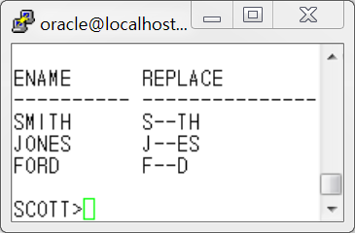
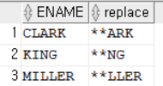
SQL 단일행 함수
** REPLACE 퀴즈 1 **
emp 테이블에서 아래와 같이 20 번 부서에 소속된 직원들의 이름과 2-3 번째
글자만 '-' 으로 변경해서 출력하세요 .
select ename, replace(ename, substr(ename,2,2),'--') "replace"
from emp
where deptno=20;
//REPLACE(ename,1,2) 첫번째에서 두문자
select ename, replace(ename, substr(ename,1,2),'**') "replace"
from emp
where deptno=10;

Slide 18
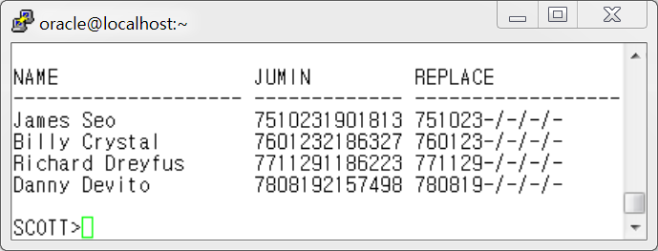
SQL 단일행 함수
** REPLACE 퀴즈 2 **
Student 테이블에서 아래와 같이 1 전공(deptno1)이 101 번인 학생들의 이름과
주민등록번호를 출력하되 주민등록번호의 뒤 7자리는 ‘-’ 과 '/' 로 표시되게
출력하세요.
select jumin from student;
select name,jumin, replace(jumin, substr(jumin,7,7),'-/-/-/-') "replace"
from student
where deptno1=101;

Slide 19
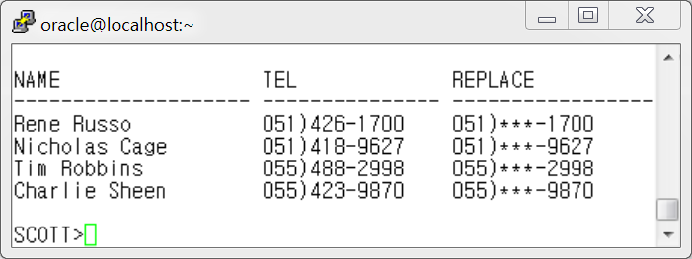
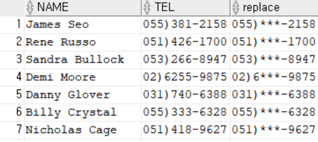
SQL 단일행 함수
** REPLACE 퀴즈 3 **
Student 테이블에서 아래 그림과 같이 1 전공이 102 번인 학생들의 이름과 전화번호, 전화번호에서 국번 부분만 ‘*’ 처리하여 출력하세요.
단 모든 국번은 3자리로 간주합니다.
select name,tel, replace(tel,substr(tel,5,3),'***') "replace"
from student;
select name,tel, replace(tel,substr(tel,5,3),'***') "replace"
from student;

Slide 20
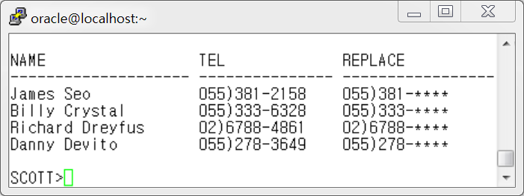
SQL 단일행 함수
** REPLACE 퀴즈 4 **
Student 테이블에서 아래와 같이 deptno1 이 101 번인 학과 학생들의 이름과 전화번호와 전화번호에서 지역번호와 국번을 제외한 나머지 번호를 * 로 표시해서 출력하세요.
select name, tel, replace(tel,substr(tel,9,4),'****') "replace"
from student
where deptno1=101;

Slide 21
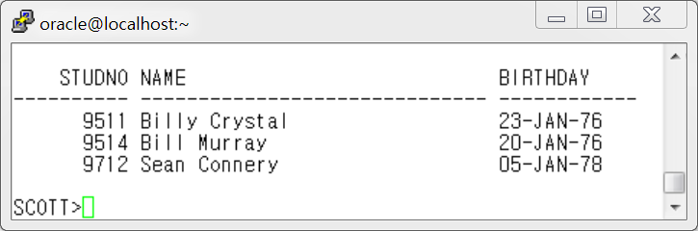
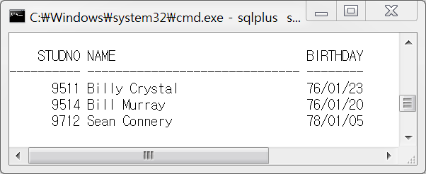
SQL 단일행 함수
[ 형 변환 함수 퀴즈-날짜변환하기 1 ]
Student 테이블의 birthday 컬럼을 사용하여 생일이 1월인 학생의 이름과 birthday 를 아래 화면과 같이 출력하세요.
리눅스용 오라클
윈도용 오라클
select studno, name, birthday
from student
where to_char(birthday,'MM')='01';

Slide 22
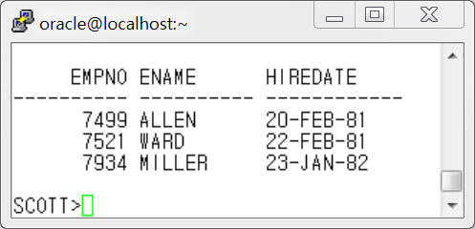
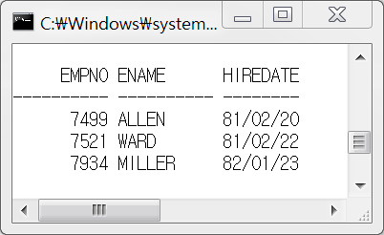
SQL 단일행 함수
[ 형 변환 함수 퀴즈-날짜변환하기 2 ]
emp 테이블의 hiredate 컬럼을 사용하여 입사일이 1,2,3 월인 사람들의 사번과 이름, 입사일을 출력하세요.
리눅스용 오라클
윈도용 오라클
select empno, ename, hiredate
from emp
where to_char(hiredate,'MM') in ('01','02','03');

Slide 23
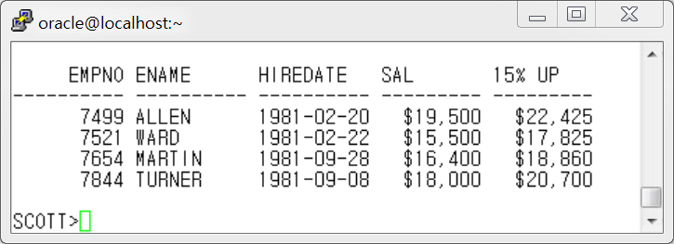
SQL 단일행 함수
[ 형변환 함수 퀴즈 3 ]
emp 테이블을 조회하여 comm 값을 가지고 있는 사람들의 empno , ename , hiredate , 총연봉,15% 인상 후 연봉을 아래 화면처럼 출력하세요. 단 총연봉은 (sal*12)+comm 으로 계산하고 아래 화면에서는 SAL 로 출력되었으며 15% 인상한 값은 총연봉의 15% 인상 값입니다.
(HIREDATE 컬럼의 날짜 형식과 SAL 컬럼 , 15% UP 컬럼의 $ 표시와 , 기호 나오게 하세요)
select empno,ename,to_char(hiredate,'yyyy-mm-dd') "HIREDATE" ,
TO_CHAR((sal*12)+comm,'$999,999') "SAL",
to_char(((sal*12)+comm)*1.15,'$999,999') "15%up"
from emp
where comm is not null;

Slide 24
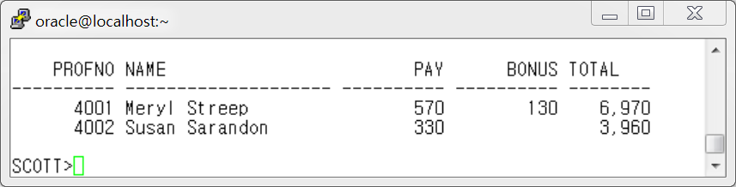
SQL 단일행 함수
[ NVL 함수 퀴즈 ]
Professor 테이블에서 201번 학과 교수들의 이름과 급여, bonus , 총 연봉을 아래와 같이 출력하세요. 단 총 연봉은 (pay*12+bonus) 로 계산하고 bonus 가 없는 교수는 0으로 계산하세요.
select profno, name, pay, bonus, nvl2(bonus, pay*12+bonus, pay*12) "total"
from professor
where deptno=201;

Slide 25
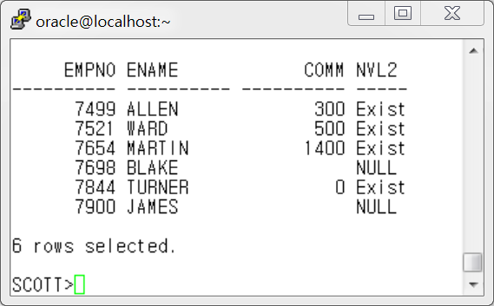
SQL 단일행 함수
[ NVL2 함수 퀴즈 ]
아래 화면과 같이 emp 테이블에서 deptno 가 30 번인 사원들을 조회하여 comm 값이 있을 경우 'Exist' 을 출력하고 comm 값이 null 일 경우 'NULL' 을 출력하세요.
select empno, ename, comm, nvl2(comm, 'Exist','NULL') from emp where deptno=30;

Slide 26
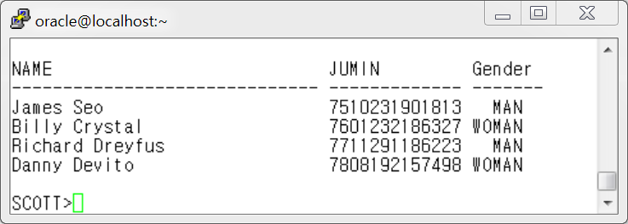
SQL 단일행 함수
[ DECODE 연습 문제 1 ]
Student 테이블을 사용하여 제 1 전공 (deptno1) 이 101 번인 학과 학생들의 이름과 주민번호, 성별을 출력하되 성별은 주민번호(jumin) 컬럼을 이용하여 7번째 숫자가 1일 경우 “ MAN” , 2일 경우 “WOMAN ” 로 출력하세요.
select name, jumin, decode(substr(jumin,7,1),1,'man','woman') "gender"
from student
where deptno1=101;

Slide 27
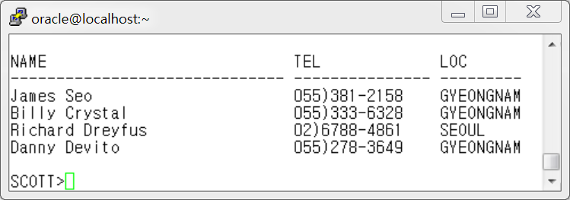
SQL 단일행 함수
[ DECODE 연습 문제 2 ]
Student 테이블에서 1 전공이 (deptno1) 101번인 학생의 이름과 연락처와 지역을 출력하세요. 단,지역번호가 02 는 "SEOUL" , 031 은 "GYEONGGI" , 051 은 "BUSAN" , 052 는 "ULSAN" , 055 는 "GYEONGNAM"입니다.
select name, tel,
decode(substr(tel,1,instr(tel,')')-1),'02','seoul',
decode(substr(tel,1,instr(tel,')')-1),'031','gyeonggi',
decode(substr(tel,1,instr(tel,')')-1),'051','busan',
decode(substr(tel,1,instr(tel,')')-1),'052','ulsan','gyeongnam'))))
"LOC"
from student
where deptno1=101;

Slide 28
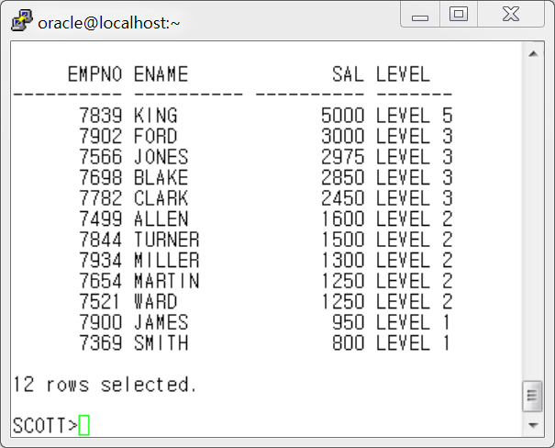
SQL 단일행 함수
[ CASE문 연습 문제 ]
emp 테이블을 조회하여 empno , ename , sal , LEVEL(급여등급)을 아래와 같이 출력하세요.
단 급여등급은 sal 을 기준으로 1 - 1000 이면 Level 1 , 1001 - 2000 이면 Level 2 , 2001 - 3000 이면 Level 3 , 3001 - 4000 이면 Level 4 , 4001 보다 많으면 Level 5 로 출력하세요.
select empno, ename, sal,
case when sal between 1 and 1000 then 'level 1'
when sal between 1001 and 2000 then 'level 2'
when sal between 2001 and 3000 then 'level 3'
when sal between 3001 and 4000 then 'level 4'
else 'level 5'
end "LEVEL"
from emp;

